Slide 1
Section 1 Project 과제 발표
AI_18_부지환

Slide 2
데이터 정제
중복치, 결측치 데이터 제거
진행 과정 1
지역에 따라서 선호하는 게임 장르 파악
진행 과정 2
연도별 게임의 트렌드
진행 과정 3
인기가 많은 게임에 대한 분석 및 시각화 프로세스
결론
다음 분기 게임 설계

Slide 3
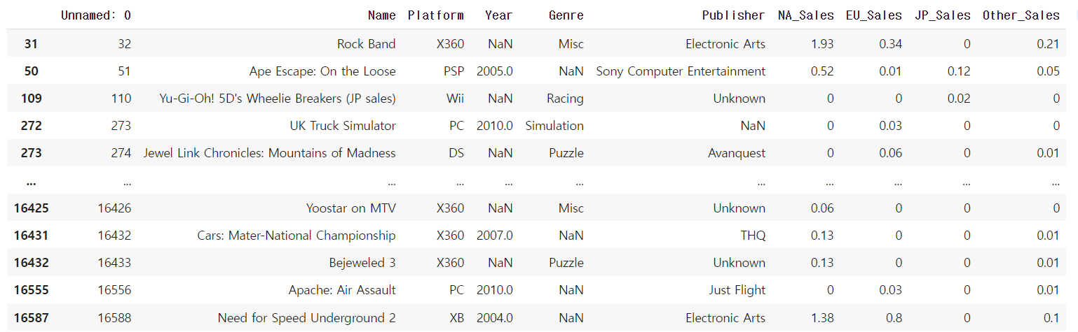
데이터 정제
필요 없는 데이터 제거
데이터(Year, Genre, Publisher)행 중에 없는 부분들이 존재함 => 대체 값 존재 유무 판단
아래 없는 데이터들을 일일히 채우기엔 시간이 많이 걸리기 때문에 제거함

Slide 4
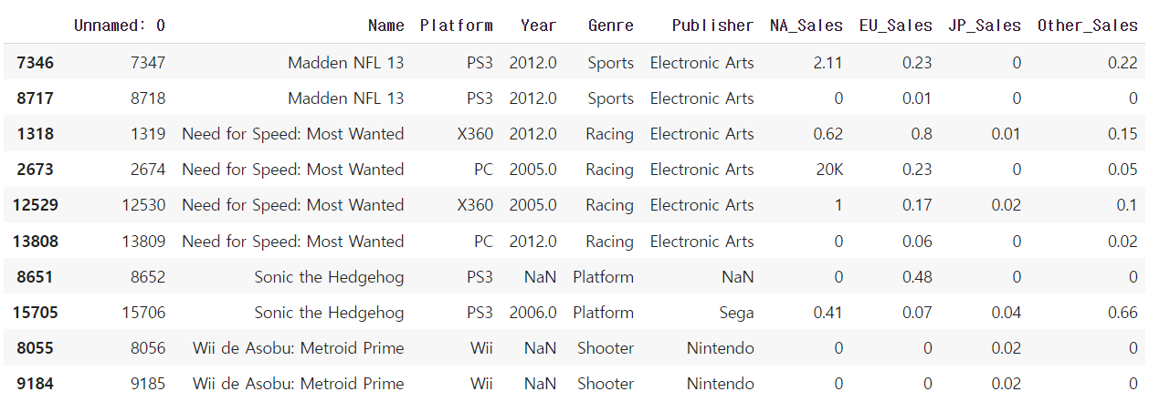
데이터 정제
필요 없는 데이터 제거
결측치, 중복 데이터를 보고 대체 할 수 있는 값을 파악함

Slide 5
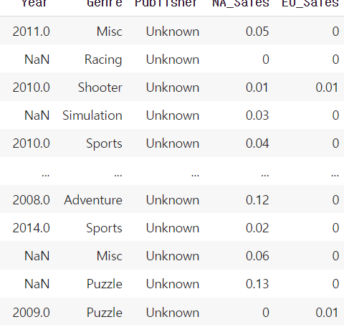
데이터 정제
필요 없는 데이터 제거
Publisher 부분중에서 Unknown 데이터도 존재하는데 이는 제거하는 것이 낫다고 생각됨

Slide 6
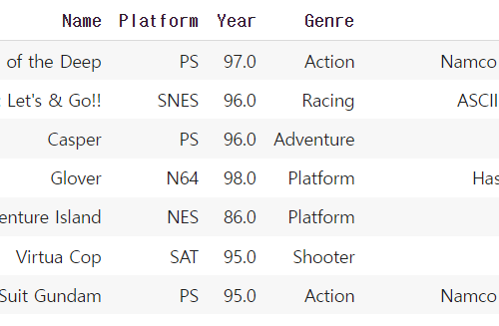
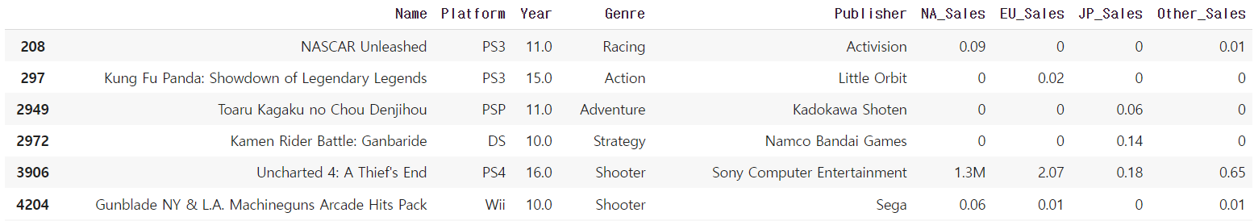
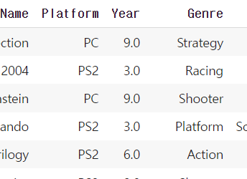
데이터 정제
데이터 채워넣기
Year 데이터에서 비어 있는 부분이 있음(19, 20) => 실제 게임 발매 년도를 검색하면 저 부분이 빠져 있음, 따라서 이 부분을 채워 넣음

Slide 7
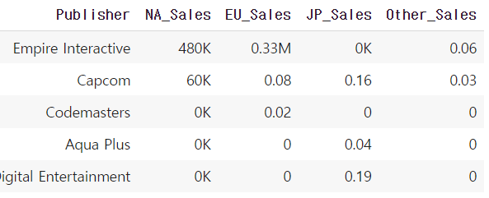
데이터 정제
데이터 변경하기
Sales 부분들을 보면 문자들이 붙어 있고 통일이 되어 있지 않음 => 문자 부분을 빼고 소수 부분으로 고침
각 게임의 전 세계 판매량을 보기 위해 새 칼럼 Global_Sales를 만듦

Slide 8
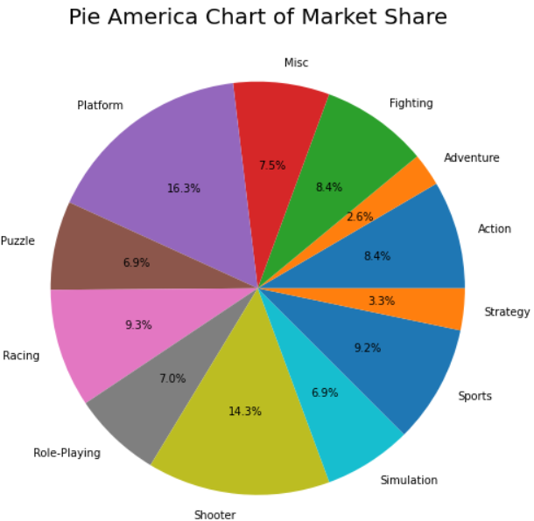
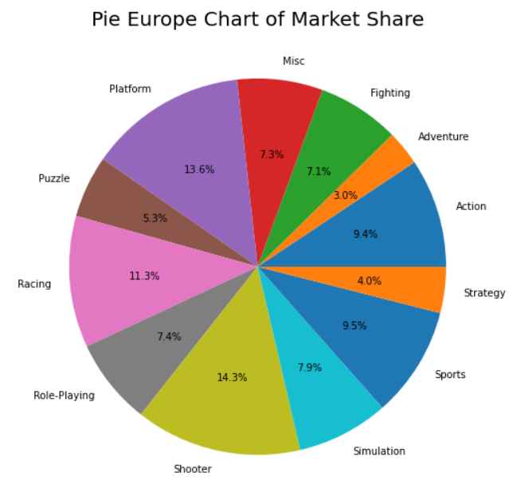
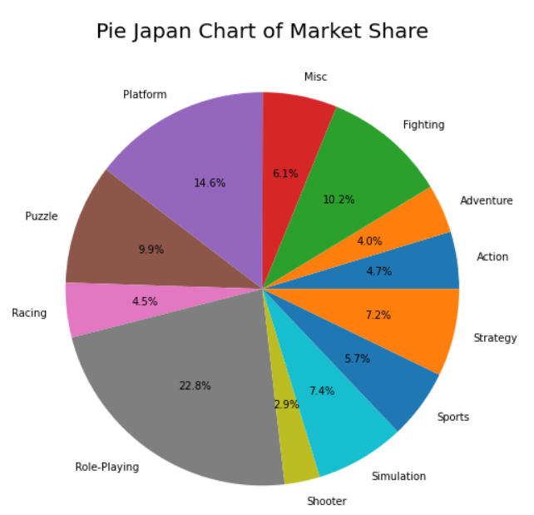
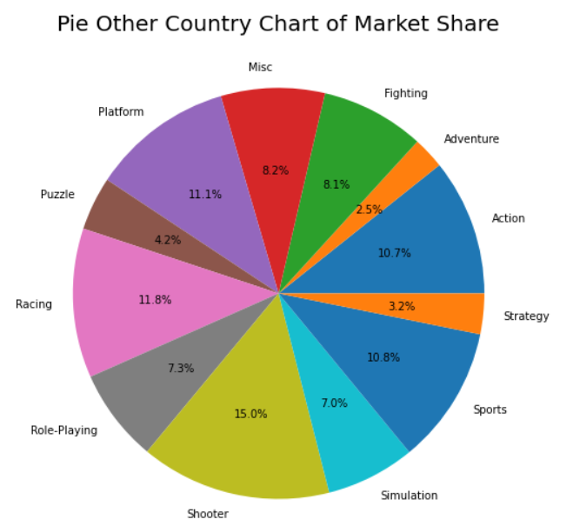
진행 과정
지역에 따른 선호 게임 장르 파악
각 지역에 따른 출고량을 기준으로 지역을 구분함
지역별로 선호하는 장르를 출고량에 퍼센테이지로 정함
미국: 플랫폼, 유럽: shooter, 일본 : Role-Playing, 다른 여타 국가 : shooter
각 나라 별로 비율로 봤었을 때 각 선호 장르 별로 퍼선테이지가 다르게 나타남

Slide 9
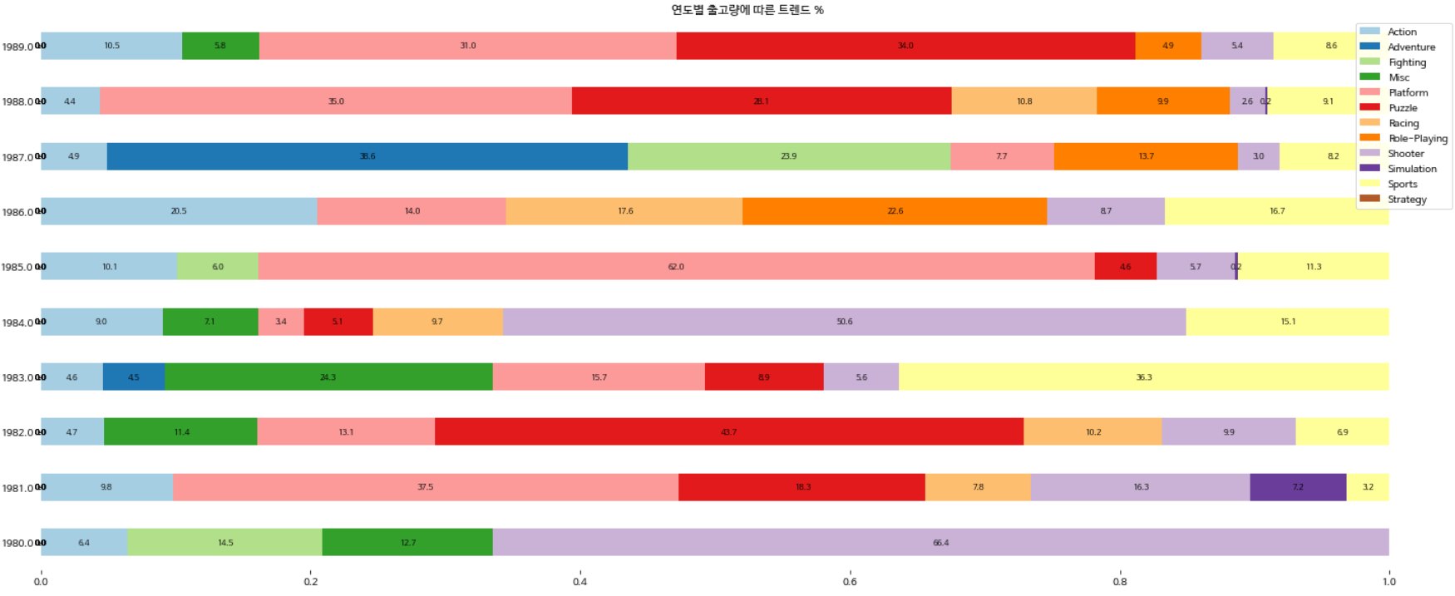
진행 과정2
연도별 출고량에 따른 트렌드 파악
연도는 각 10년 별로 나눠서 파악함
80 ~ 90 년대는 거의 Platform, Puzzle 장르가 유행함

Slide 10
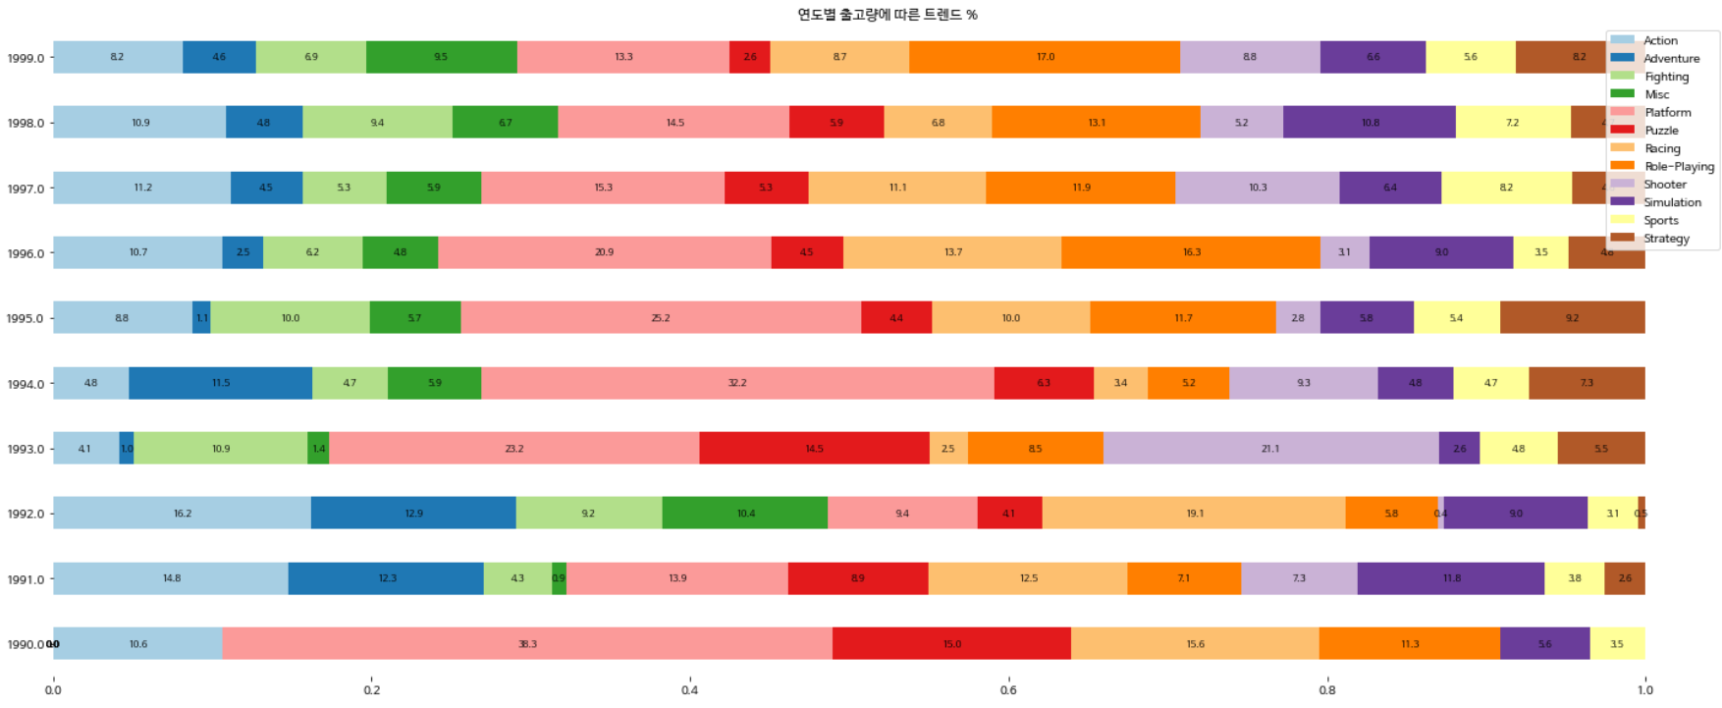
진행 과정2
연도별 출고량에 따른 트렌드 파악
90년대는 Platform,레이싱, 롤플레잉 비율이 많이 차지하고 있음

Slide 11
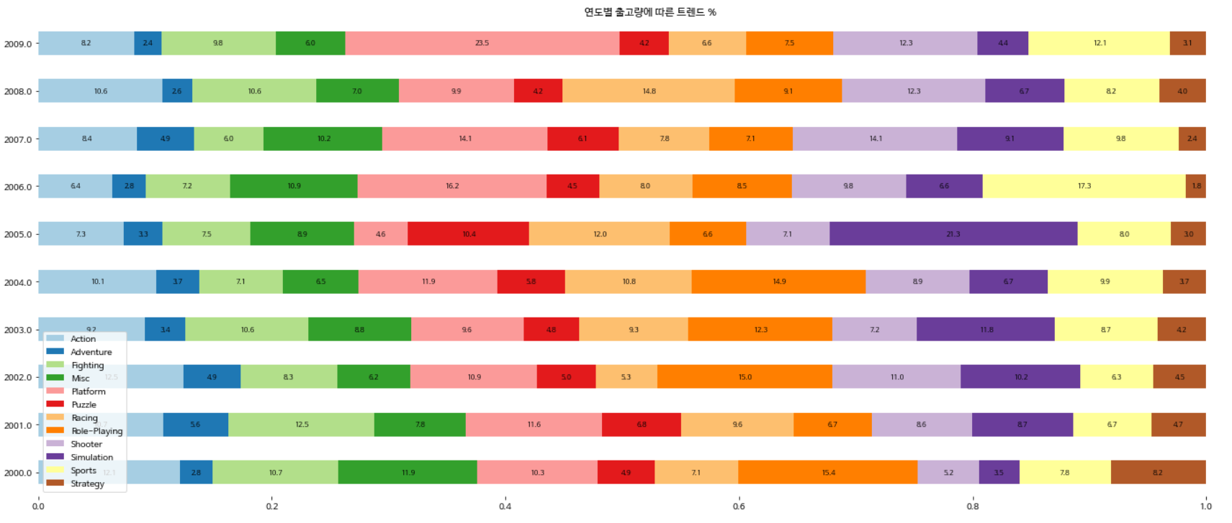
진행 과정2
연도별 출고량에 따른 트렌드 파악
2000년대에 들어서는 거의 대부분에 장르가 고르게 차지하고 있음

Slide 12
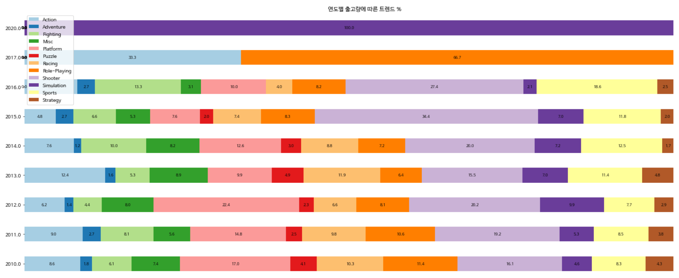
진행 과정2
연도별 출고량에 따른 트렌드 파악
17년, 20년은 자료 수가 부족해 제외해놓고 봐야 함
10 ~ 16년을 놓고 볼 때 shooter, Platform 비율이 거의 차지하고 연도가 지날수록 shooter 비율이 높아짐

Slide 13
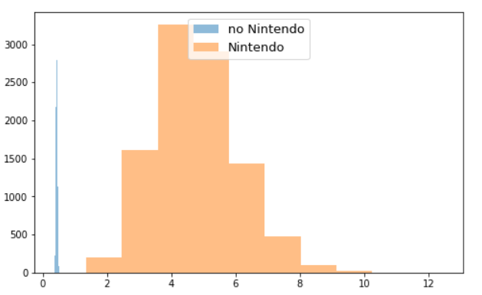
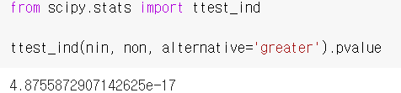
진행 과정3
인기가 많은 게임의 분석 및 시각화
해당 데이터의 출판사와 플랫폼을 기준으로 다른 데이터와의 Global_Sales의 평균을 비교해 놓고 봄
해당 게임 출판사가 다른 플랫폼 간의 Global_Sales 간의 많은 차이를 보여서 비교해 봄
Nintendo, wii 데이터의 평균이 더 높은 것을 나타내고자 함. 위 시각화로 p-value 값을 판단할 수 있고 실제로 코드로 구현해 p-value가 낮은 값인지를 볼 수 있음
동일 플랫폼을 비교해봤을 때 닌텐도 부분의 Global_Sales 평균치가 높은 것을 볼 수 있음

Slide 14
결론
다음 분기 게임 설계
다음 분기 게임 설계를 볼 때 최근 2010년 이후의 트렌드나 각 지역 선호하는 장르를 볼 때 총(shooter)게임 비율 자치가 많고 스포츠 장르 게임 비율도 높아지고 있기 때문에 총 게임이나 스포츠 장르 중에서 선택해 게임을 만드는 것이 좋음
가장 많은 게임기를 출고를 한 곳은 닌텐도이기 때문에 게임을 만들 때 닌텐도 회사가 만드는 게임 방식을 참고하는 것이 좋음

